Slide 1
Tuần 7
Bài 23: Luyện tập chung– Tiết 1
TOÁN 4
Tập 1

Slide 2
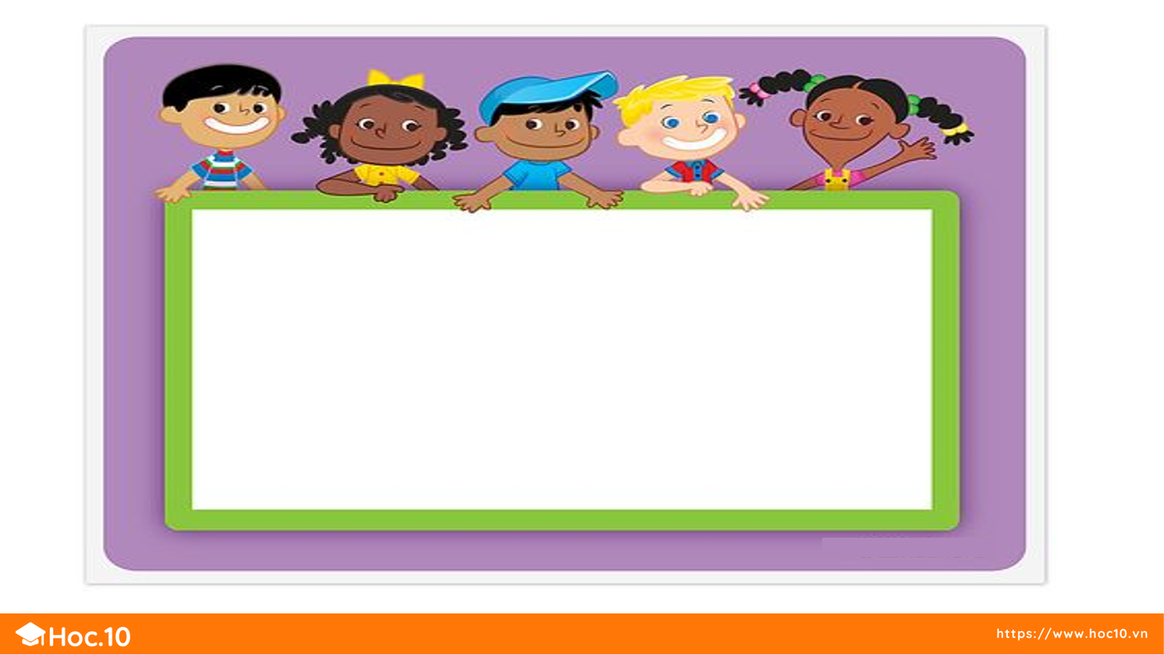
KHỞI ĐỘNG

Slide 3




non
việc
Ong
học
HƯỚNG DẪN
Thầy cô kích chuột vào màn hình để hiện lên câu hỏi và đáp án dạng trắc nghiệm.
Sau khi học sinh trả lời, kích chuột vào bông hoa có câu hỏi tương ứng để hiện đáp án đúng/sai.
Kích chuột vào màn hình để chuyển sang slide tiếp theo.

Slide 4

Ong Non đang đi tìm những bông hoa để hút mật. Nhưng chú ONG NON muốn hút được mật hoa thì phải trả lời đúng các câu hỏi. Em hãy giúp Ong Non hút được thật nhiều mật hoa nhé!

Slide 5



Để đo góc, người ta thường dùng loại thước nào ?
A. Ê ke
B. Thước dây
C. Thước cặp
D. Compa

Slide 6
M
Đây là góc gì ?
N
O
A. Góc nhọn
B. Góc vuông
C. Góc bẹt
D. Góc tù

Slide 7
L
R
Đường thẳng L0 và R0 như thế nào với nhau ?
0
C
A. Song song
B. Không vuông góc
C. Vuông góc
D. Thẳng hàng

Slide 8
A
B
C
Hình bên cạnh BE song song với cạnh nào?
G
E
D
AG và BE
AC và CD
AC và DG
AG và CD

Slide 9

LUYỆN TẬP – THỰC HÀNH

Slide 10

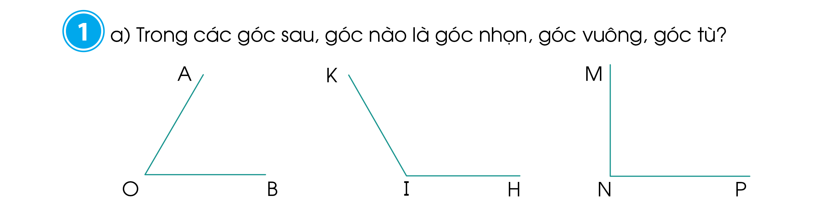
1
a) Trong các góc sau, góc nào là góc nhọn, góc vuông, góc tù?

Slide 11
1
a) Trong các góc sau, góc nào là góc nhọn, góc vuông, góc tù?
Góc nhọn
Góc tù
Góc vuông

Slide 12
1
b) Dùng thước đo góc để đo độ lớn của các góc trên.

Slide 13
1
b) Dùng thước đo góc để đo độ lớn của các góc trên.
Góc nhọn AOB (60⁰ )
Góc tù KIH ( 120⁰ )
Góc vuông MN (90⁰ )

Slide 14

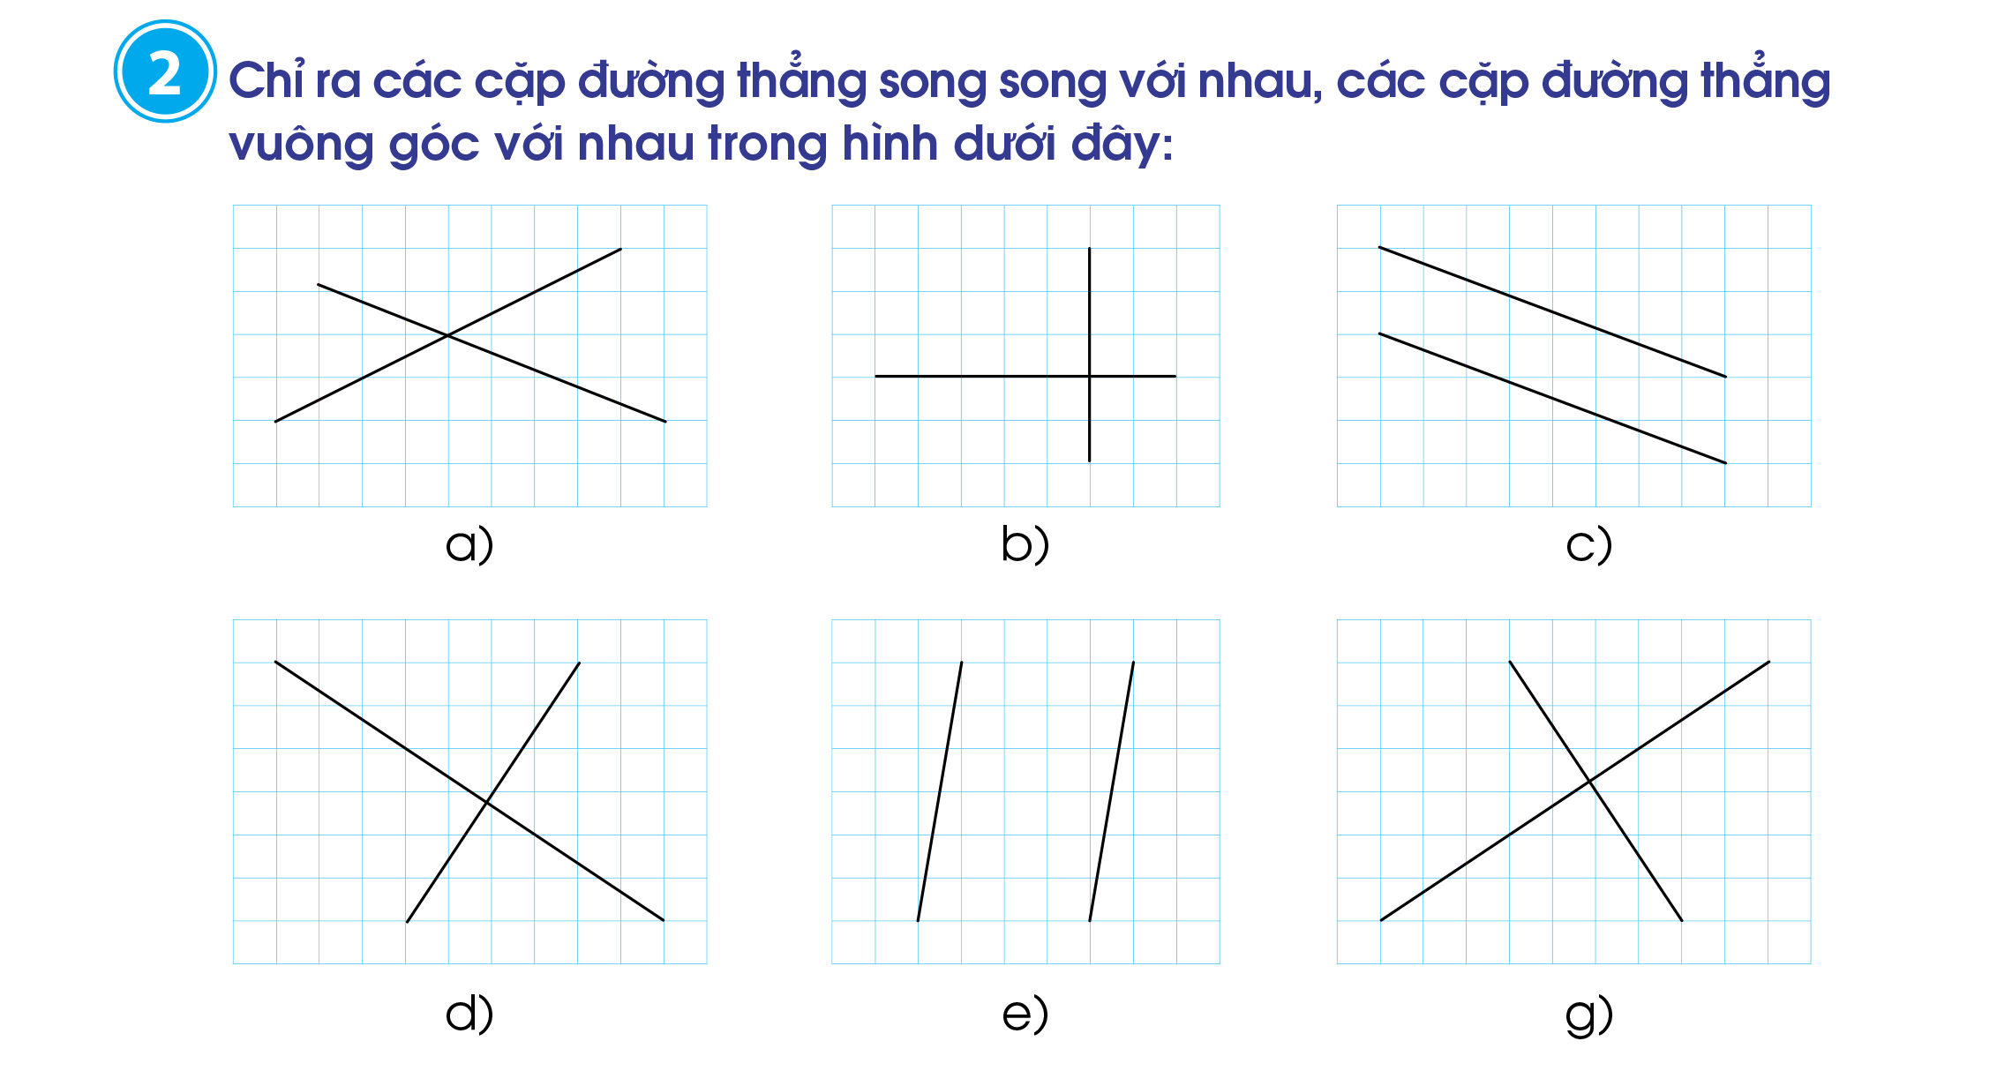
2
Chỉ ra các cặp đường thẳng song song với nhau, các cặp đường thẳng vuông góc với nhau trong hình dưới đây:

Slide 15

2
Chỉ ra các cặp đường thẳng song song với nhau, các cặp đường thẳng vuông góc với nhau trong hình dưới đây:
Các cặp đường thẳng song song với nhau | Các cặp đường thẳng vuông góc với nhau

Slide 16
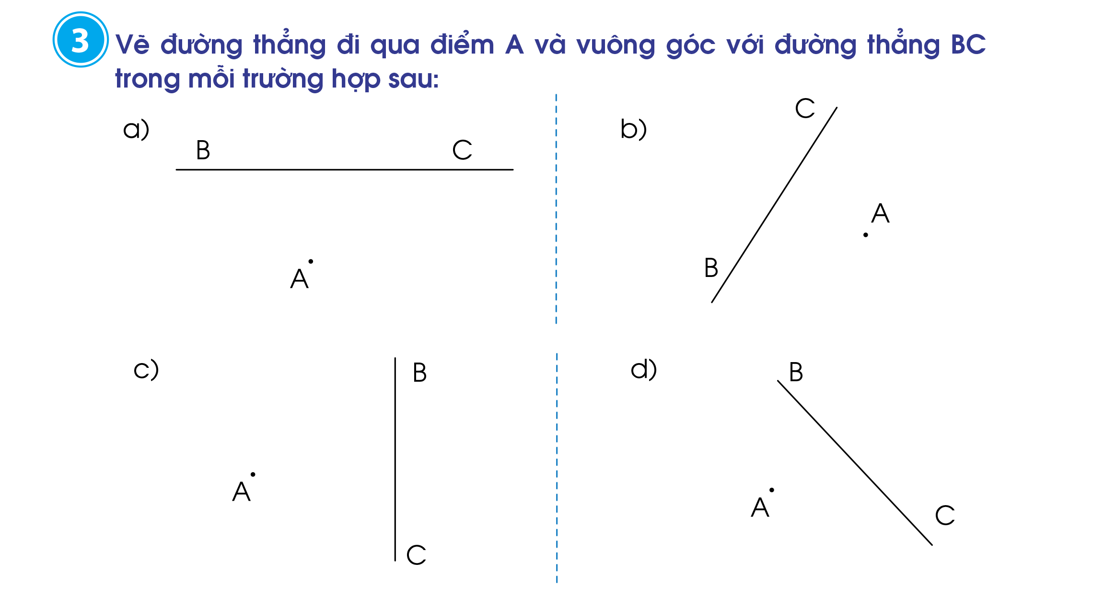
3
Vẽ đường thẳng đi qua điểm A và vuông góc với đường thẳng BC trong mỗi trường hợp sau:

Slide 17
VẬN DỤNG, TRẢI NGHIỆM

Slide 18

Em hãy chia sẻ những việc
đã thực hiện được trong bài học hôm nay.

Slide 19

DẶN DÒ

Slide 20
Hoc10 chúc các em học tốt!

